Slide 1
Pirâmide de testes
Controle de qualidade

Slide 2
Testes de caixa branca
Feitos por pessoas (desenvolvedores ou QAs) que conhecem bem a estrutura interna do sistema (linguagem de programação, código, arquitetura etc.).
São eles:
Testes unitários;
Testes de integração;
Testes de serviços (API).

Slide 3
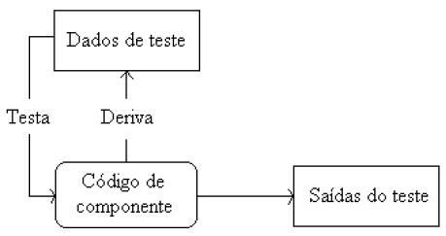

Slide 4
Testes de caixa preta
Testes que podem ser feitos sem saber como nada do código e/ou da arquitetura (da estrutura interna do sistema);
São eles:
Testes de aceitação;
Testes de sistemas;
É uma fase do processo de teste de software e de hardware em que o sistema já completamente integrado é verificado quanto a seus requisitos num ambiente de produção.
Está no escopo da técnica de teste de caixa-preta, e dessa forma não requer conhecimento da estrutura interna do sistema.
Testes de usabilidade.

Slide 5
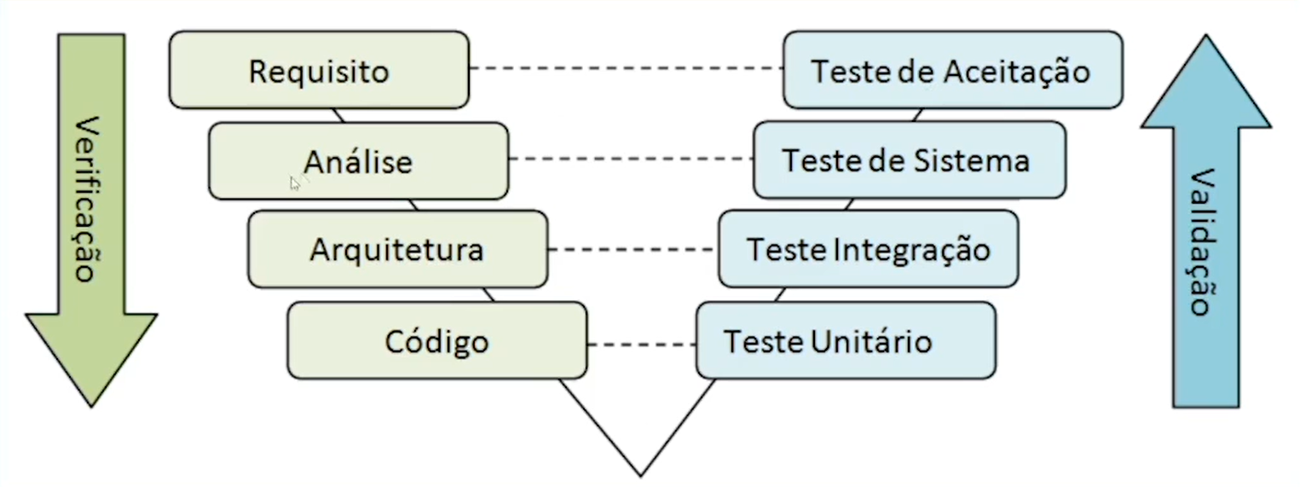

Slide 6
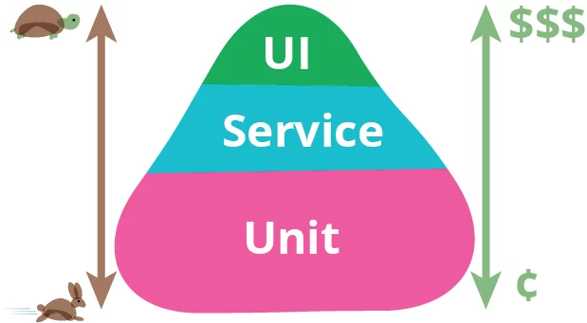

Slide 7
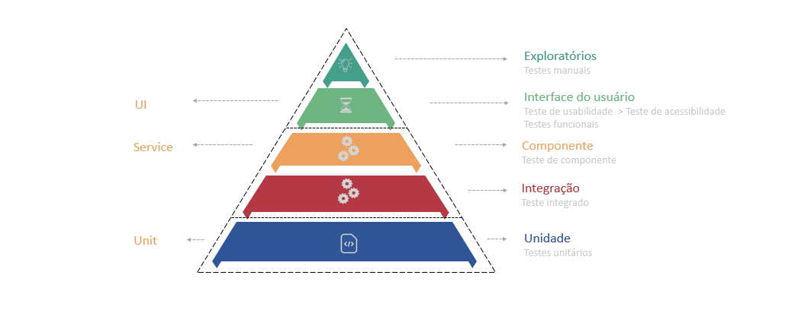

Slide 8
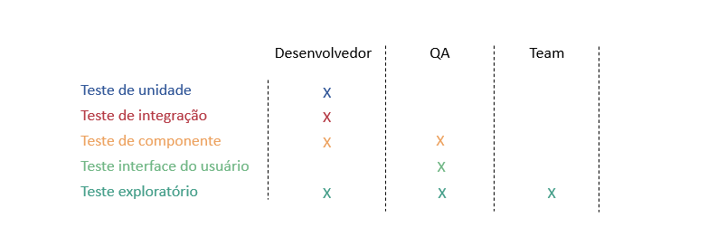

Slide 9
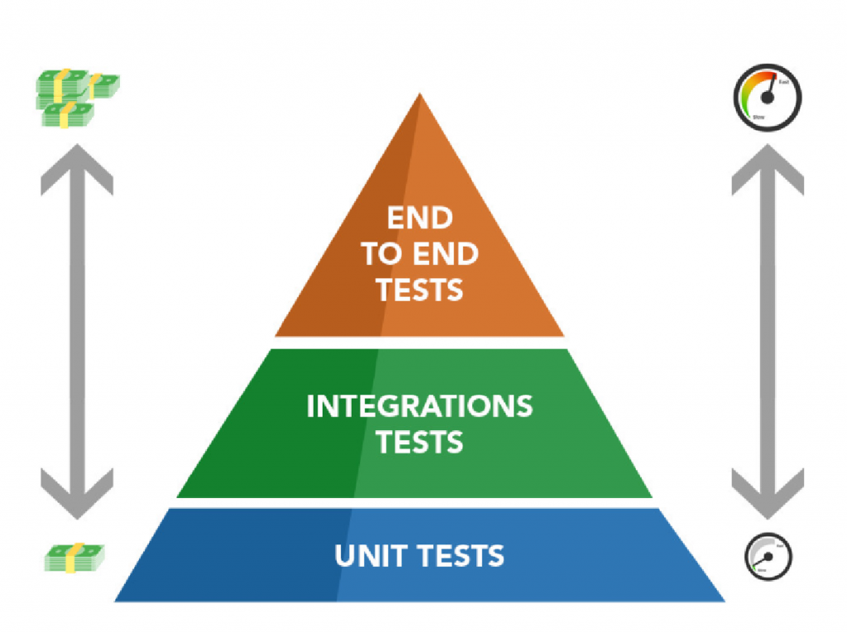

Slide 10
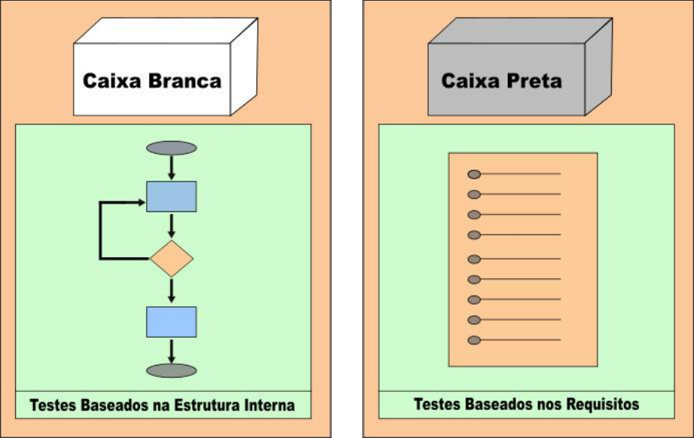

Slide 11
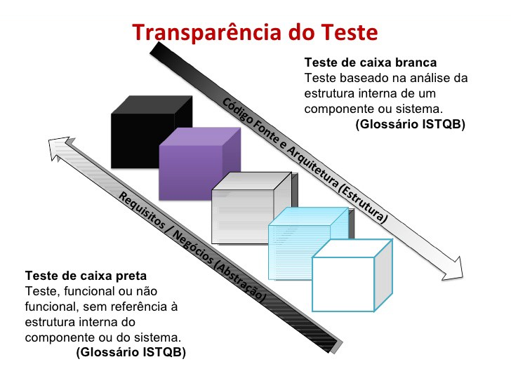

Slide 12
Evidência de teste
São imagens e/ou vídeos que comprovam que um determinado teste foi executado e o resultado esperado (ou não) foi obtido;
Use o gravador de passos do Windows;
Tire prints da tela;
Grave a tela.

